Slide 1
Apropos Irrtum Nr. 34
Datum:
01.08.2022
Referent/Referentin:
Manfred Mustermann
1
Notes:
Achtung:
Diese Folien können betriebsspezifisch angepasst werden und dürfen innerbetrieblich verwendet werden.
Jede anderweitige Nutzung, insbesondere die Integration in andere Produkte (z. B. E-Learnings), die Nutzung für eigene Veröffentlichungen oder Medien, die kostenfreie oder kostenpflichtige Weitergabe an Dritte oder die Entnahme von Bildmaterial ist nicht zulässig.
Zur Anpassung der Werte für „Datum“ und „Referent/Referentin“, ändern Sie die Texte auf der Startfolie und wählen Sie dann in der PowerPoint-Menüleiste die Befehlsfolge Einfügen → Kopf und Fußzeile → Für alle übernehmen. Dadurch werden die Fußzeilen in allen Folien aktualisiert.
Zur Integration Ihres Unternehmenslogos wechseln Sie in die Masterfolie über Ansicht → Folienmaster. Klicken Sie auf den obersten Folienmaster, entfernen Sie das Bild mit dem Kundenlogo und integrieren Sie – falls gewünscht – Ihr eigenes Logo. Auf allen Folien ist dann das neu eingefügte Logo enthalten.
© BG RCI / Jedermann-Verlag GmbH, Heidelberg

Slide 2
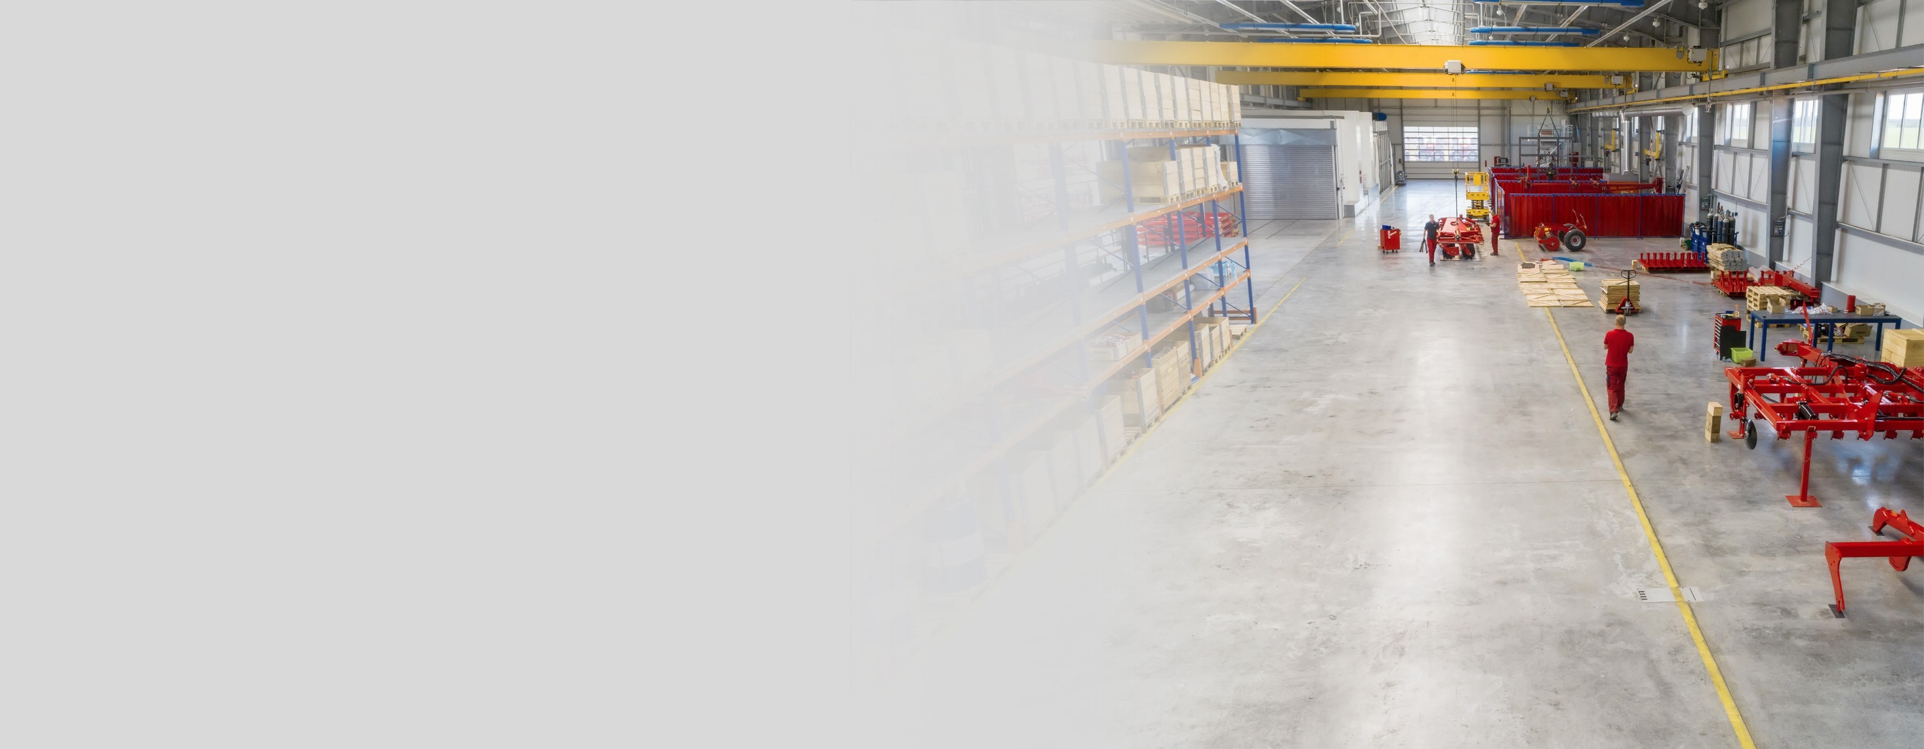
Und darum können Unternehmen mit bis zu 50 Beschäftigten die Betreuungsform auswählen.
Kleine Betriebe brauchen keinen Betriebsarzt und keine Fachkraft für Arbeitssicherheit.
Nein! Ich kann sogar mit einer qualifizierte Beratung durch Betriebsärzte und Fachkräfte für Arbeitssicherheit Geld einsparen.
Aber Betriebsärzte und Fachkräfte für Arbeitssicherheit kosten doch nur Geld.
Sicherlich, aber für Kleinbetriebe ist die Betreuung durch Betriebsärzte und Fachkräfte für Arbeitssicherheit häufig ungeeignet.
Aber gibt es nicht für jeden Betrieb Pflichten nach dem Arbeitssicherheitsgesetz?

Slide 3
Und jetzt IHRE Meinung!
Was denken Sie?

Slide 4
Richtig ist …
Die Bestellung von Betriebsärztinnen und -ärzten sowie Fachkräften für Arbeitssicherheit ist nicht von der Größe der Unternehmen abhängig.
Bereits ab einem Beschäftigten sind die Pflichten des Arbeitssicherheitsgesetzes (ASiG) zu erfüllen.
Die jeweilige DGUV Vorschrift 2 des zuständigen UVT konkretisiert hierzu Näheres.
Unternehmen mit bis zu 50 Mitarbeitenden haben aktuell eine Wahlmöglichkeit des Betreuungsmodells.

Slide 5
Empfehlungen
Mit eine qualifizierten Betreuung lässt sich unter Umständen mehr Geld einsparen als Kosten entstehen („Return on Prevention“).
Lassen Sie sich zu den Vorzügen und Verpflichtungen der jeweiligen Betreuungsform durch Ihre Aufsichtsperson beraten.

Slide 6
Weitere Informationen
Arbeitssicherheitsgesetz – ASiG
DGUV Vorschrift 2: Betriebsärzte und Fachkräfte für Arbeitssicherheit
Merkblatt A 018: Betriebsärzte und Fachkräfte für Arbeitssicherheit – Regelbetreuung in Betrieben mit mehr als 10 Beschäftigten
„kurz & bündig“ KB 001: Die alternative Betreuung der BG RCI

Slide 7
Quelle
Die vorliegende Präsentation basiert auf dem Merkblatt A 039 „Populäre Irrtümer im Arbeitsschutz“ der BG RCI (Populärer Irrtum Nr. 34). Im Merkblatt finden Sie weitere 43 kursierende Aussagen mit falschem Inhalt, die sich hartnäckig jeder nachhaltigen Richtigstellung zu widersetzen scheinen.
Bezugsquelle des Merkblatts: medienshop.bgrci.de. 172 Seiten im Format A5.
Mitgliedsbetriebe der BG RCI erhalten die Broschüre kostenlos.
Für Dritte ist sie kostenpflichtig.
Download unter downloadcenter.bgrci.de möglich.

Slide 8
Nutzungshinweise
Diese Präsentation eignet sich insbesondere für einen Seminareinstieg mit dem Ziel, die Gruppe zu aktivieren und „ins Gespräch zu kommen“. Der Ansatz ist modern und basiert auf aktuellen Forschungsergebnissen: Mit einem zu lösenden Problem, einer Frage, einem Rätsel oder einem Irrtum starten – das ist bei Unterweisungen nachweislich sehr effektiv.
Folie 1 startet daher mit einem Irrtum. Folie 2 gibt eine geführte Diskussion wieder und regt zum Mitdiskutieren an. Mit Folie 3 kann die Diskussion je nach Situation fortgeführt werden. Mit Folien 4 und 5 erfolgt anschließend die Richtigstellung. Zur Vorbereitung der Referentin oder des Referenten kann insbesondere das Merkblatt A 039 und die darin empfohlene Literatur genutzt werden.
Ergebnis: Ein erwiesenermaßen hoher Behaltens- und Wiedererkennungseffekt mit Spaß. Weitere Präsentationen stehen unter downloadcenter.bgrci.de bereit.
Achtung: Diese Folien können betriebsspezifisch angepasst werden und dürfen inner-betrieblich verwendet werden. Jede anderweitige Nutzung, insbesondere die Integration in andere Produkte (z. B. E-Learnings), die Nutzung für eigene Veröffentlichungen oder Medien, die kostenfreie oder kostenpflichtige Weitergabe an Dritte oder die Entnahme von Bildmaterial ist nicht zulässig.
© BG RCI / Jedermann-Verlag GmbH, Heidelberg

